Slide 1
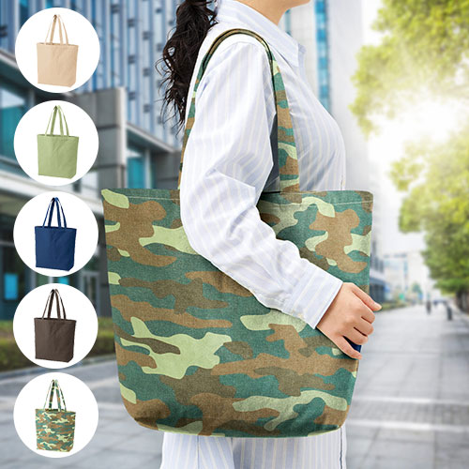
【提案書】
ライトウォッシュキャンバストート(L)
特徴
Lサイズのシンプルなトートバッグです。13オンスのライトウォッシュキャンバスを生地に使用しており耐久性にも優れているため、日常使いにもぴったり！物販用などにもおすすめです。
納期
納期スペース
仕様
カラー展開：全5色
素材：コットン
サイズ：本体/約450×370×140(mm)・持ち手/約30×600(mm)
容量：約16L
お見積
お見積りスペース

